Slide 1

1.1 概述
第1章 绪论
1.2 数制及其转换
1.3 带符号数的代码表示
1.4 几种常用的编码

Slide 2
第1章 绪论
本章主要介绍了数字电路的概念及其相关内容,数字电路中常用的数制与码制
1.1 概述
1.1.1 数字信号与数字电路
00:15:00
图1.1(a) 模拟式时钟 图1.1 (b) 数字式时钟

Slide 3

模拟信号：在时间上和数值上连续的信号。
数字信号：在时间上和数值上不连续的（即离散的）信号。
u
u
t
t
模拟信号波形
数字信号波形
对模拟信号进行传输、处理的电子线路称为模拟电路。
对数字信号进行传输、处理的电子线路称为数字电路。

Slide 4
数字逻辑电路的特点
（1）工作信号是二进制的数字信号，在时间上和数值上是离散的（不连续），反映在电路上就是低电平和高电平两种状态（即0和1两个逻辑值）。
（2）在数字电路中，研究的主要问题是电路的逻辑功能，即输入信号的状态和输出信号的状态之间的关系。
（3）电路结构简单、功耗低、便于集成和系列化生产。
（4）对组成数字电路的元器件的精度要求不高，只要在工作时能够可靠地区分0和1两种状态即可

Slide 5
1.1.2 典型数字系统——数字电子计算机
计算机进行数字处理的流程
输入设备
存储器
01011111
输出设备
运算器
控制器

Slide 6
1.2 数制及其转换
数制，是使用一组数字符号来表示数的体系。最初的电子计算机以开关电路组成，只有两种状态：开（1）及关（0），并以此引伸出各种复杂的逻辑变化。

Slide 7
1.2.1 进位计数制
进位制：表示数时，仅用一位数码往往不够用，必须用进位计数的方法组成多位数码。多位数码每一位的构成以及从低位到高位的进位规则称为进位计数制，简称进位制。在相应的记数系统中，数字位置决定了它所表示的值。
基 数：进位制的基数，就是在该进位制中可能用到的数码个数。
位 权（位的权数）：在某一进位制的数中，每一位的大小都对应着该位上的数码乘上一个固定的数，这个固定的数就是这一位的权数。权数是一个幂。

Slide 8
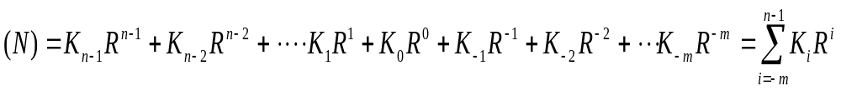
数的两种表示方法
A：并列表示法（位置计数法）
B：多项式表示法（按权表示法）

Slide 9
1、十进制
数码为：0～9；基数是10。
运算规律：逢十进一，即：9＋1＝10。
十进制数的权展开式：
５×１０^{３}＝５０００
10³、10²、10¹、10⁰称为十进制的权。各数位的权是10的幂。
５×１０^{２}＝ ５００
５×１０^{１}＝ ５０
任意一个十进制数都可以表示为各个数位上的数码与其对应的权的乘积之和，称权展开式。
５×１０^{０}＝ ５
＋
５ ５ ５ ５
＝５５５５
同样的数码在不同的数位上代表的数值不同。
即：(5555)₁₀＝5×10³ ＋5×10²＋5×10¹＋5×10⁰
又如：(209.04)₁₀＝ 2×10² ＋0×10¹＋9×10⁰＋0×10^{－1}＋4 ×10^{－2}

Slide 10
2、二进制
数码为：0、1；基数是2。
运算规律：逢二进一，即：1＋1＝10。
二进制数的权展开式：
如：(101.01)₂＝ 1×2² ＋0×2¹＋1×2⁰＋0×2^{－1}＋1 ×2^{－2} ＝(5.25)₁₀
各数位的权是２的幂
二进制数只有0和1两个数码，它的每一位都可以用电子元件来实现，且运算规则简单，相应的运算电路也容易实现。
运算规则
加法规则：0+0=0，0+1=1，1+0=1，1+1=10
乘法规则：0·0=0， 0·1=0 ，1· 0=0，1·1=1

Slide 11
3、八进制
数码为：0～7；基数是8。
运算规律：逢八进一，即：7＋1＝10。
八进制数的权展开式：
如：(207.04)₁₀＝ 2×8² ＋0×8¹＋7×8⁰＋0×8^{－1}＋4 ×8^{－2} ＝(135.0625)₁₀
各数位的权是8的幂
4、十六进制
数码为：0～9、A～F；基数是16。
运算规律：逢十六进一，即：F＋1＝10。
十六进制数的权展开式：
如：(D8.A)₂＝ 13×16¹ ＋8×16⁰＋10 ×16^{－1}＝(216.625)₁₀
各数位的权是16的幂

Slide 12
1.2.2 数制间的相互转换
将N进制数按权展开，即可以转换为十进制数。
1、二进制数与八进制数的相互转换
（1）二进制数转换为八进制数： 将二进制数由小数点开始，整数部分向左，小数部分向右，每3位分成一组，不够3位补零，则每组二进制数便是一位八进制数。
0 0
1 1 0 1 0 1 0 . 0 1
0
＝ (152.2)₈
（2）八进制数转换为二进制数：将每位八进制数用3位二进制数表示。
(374.26)₈
= 011 111 100 . 010 110

Slide 13
2、二进制数与十六进制数的相互转换
二进制数与十六进制数的相互转换，按照每4位二进制数对应于一位十六进制数进行转换。
0 0 0
1 1 1 0 1 0 1 0 0 . 0 1 1
0
＝ (1E8.6)₁₆
(AF4.76)₁₆
= 1010 1111 0100 . 0111 0110
3、十进制数转换为二进制数
    采用的方法 — 基数连除、连乘法
    原理：将整数部分和小数部分分别进行转换。
    整数部分采用基数连除法，小数部分
    采用基数连乘法。转换后再合并。

Slide 14
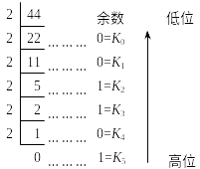
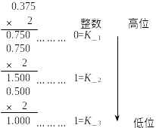
整数部分采用基数连除法，先得到的余数为低位，后得到的余数为高位。
小数部分采用基数连乘法，先得到的整数为高位，后得到的整数为低位。
所以：(44.375)₁₀＝(101100.011)₂
采用基数连除、连乘法，可将十进制数转换为任意的N进制数。

Slide 15
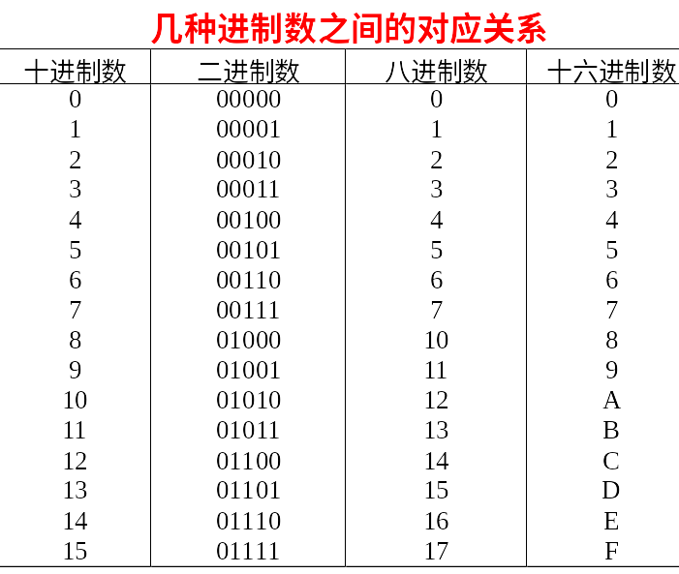

Slide 16
1.3 带符号数的代码表示
数的一般格式：
符号位 | 数值 位
数字计算机中只能表示0和1，转变一下思路，能否用0和1这俩个代码表示正号“+”和负号“-”。当将符号数值化之后，便可以在计算机中使用它了。因此在计算机中使用的符号数便称为机器数。在研究解决数据运算问题的过程中，形成机器数的三种表示形式，即原码、反码和补码。在解决小数点表示的问题之前，把数据分为整数和小数单独表示。

Slide 17
1.原码表示法（符号—数值表示法）
原码表示法用“0”表示正号，用“1”表示负号，有效值部分用二进制的绝对值表示。以下n均表示字长的有效位。

Slide 18
小数：
X 1- 2^{-(n-1)} ≥X≥0
[X]_{原} =
1-X=1+|X| 0≥X≥-(1-2^{-(n-1)} )
完成下列数的真值到原码的转换
X1 = + 0.1011011
X2 = - 0.1011011
[X₁]_{原}=0.1011011
[X2] 原=1.1011011

Slide 19
整数：
X 2^{n-1}-1≥X≥0
[X]原 =
2^{n-1}-X=2^{n-1}+|X| 0≥X≥-(2^{n-1}-1)
完成下列数的真值到原码的转换
X1 = + 0 1011011
X2 = - 0 1011011
[X1]原 =01011011
[X2]原 =11011011

Slide 20
2、反码表示法
正数的表示与原相同，负数的反码符号位为1，数值位是将原码的数值按位取反，就得到该数的反码表示

Slide 21
小数反码的定义:
X 1＞ X ≥ 0
[X]_{反}=
(2- 2^{-(n-1)} )+X 0 ≥ X > ^{-(1-2-(n-1)})
X₁=+0.1011011 , [X₁] _{反} =0.1011011
X₂= -0.1011011 , [X₂]_{反} =1.0100100
1. 1 1 1 1 1 1 1
-0. 1 0 1 1 0 1 1
1. 0 1 0 0 1 0 0

Slide 22
整数反码的定义:
X 2^{n-1}> X ≥ 0
[X]反=
(2^{n -1})+X 0 ≥ X > -2^{n-1}
X₃=+1011011 , [X₃]_{反} =01011011
X₄= -1011011 , [X₄]_{反} =10100100
[+0]_{反}=00000000 ; [-0]_{反} =11111111

Slide 23
3、补码表示法
模：计量器具的容量，或称为模数。
4位字长的机器表示的二进制整数为： 0000~1111 共16种状态，模为16= 2⁴ 。
整数N位字长的模值为 2^{n}，一位符号位的纯小数的模值为2。
补码的定义：
正数的补码就是正数的本身，
负数的补码是原负数加上模。

Slide 24
小数补码的定义：
X 1≥X≥0
[x]_{补}=
2+X=2-|X| 0>X≥-1
完成下列数的真值到补码的转换
X1 = + 0.1011011
X2 = - 0.1011011
[X1]补=01011011
[X2]补=10100101

Slide 25
整数补码的定义：
X 2^{(n-1)} -1 ≥X≥0
[x]补=
2^{n}+X=2^{n}-|X| 0>X≥- 2^{(n-1)}
完成下列数的真值到补码的转换
X1 = + 0 1011011
X2 = - 0 1011011
[X1]补=01011011
[X2]补=10100101

Slide 26
原码与补码之间的转换
原码求补码
  正数 [X]_{补}=[X]_{原}
  负数 符号除外，各位取反，末位加1
  例：X= -01001001
  [X]_{原}=11001001 ，
  [X]_{补}=10110110+1=10110111
  [X]_{补}= 2⁸ +X=100000000-1001001= 10110111
  10 0 0 0 0 0 0 0
  - 1 0 0 1 0 0 1
  1 0 1 1 0 1 1 1

Slide 27
1.4 几种常用的编码
1.4.1 十进制数的二进制编码
1.4.2 可靠性编码
1.4.3 字符编码

Slide 28
1. 4. 1 十进制数的二进制编码
十进制数的二进制编码简称为二-十进制码或BCD码，所谓BCD码是指用若干位二进制数来表示一位十进制数。
十进制数有0～9共10个数码，所以表示1位十进制数，至少需要4位二进制数。但4位二进制数可以产生2⁴= 16种组合，用4位二进制数表示1位十进制数，有六种组合是多余的。十进制数的二进制编码可以有许多种方法，即有许多种不同的编码方案。表列举了目前常用的几种编码方案。

Slide 29
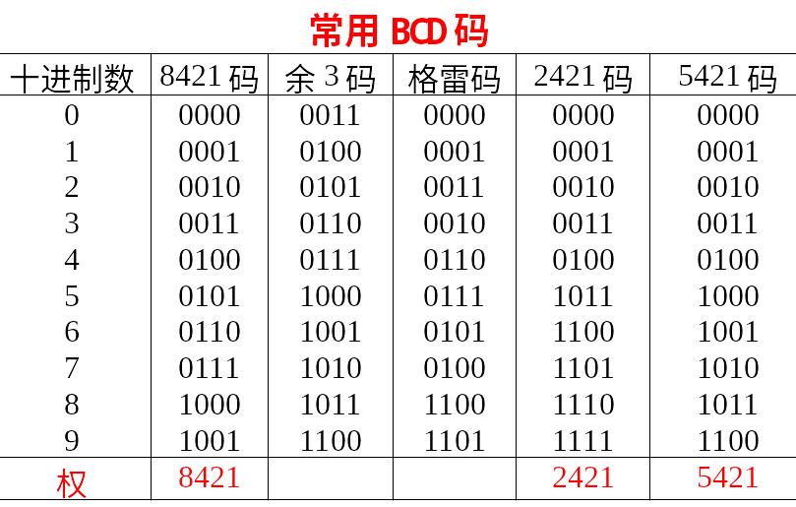

Slide 30
一、8421BCD码
用四位自然二进制码中的前十个码字来表示十进制数码，因各位的权值依次为8、4、2、1，故称8421 BCD码。
由于8421码中的每一位的权是固定不变的，它属于恒权代码。恒权码的按权展开式如下：
S= a₃W₃+a₂W₂+a₁W₁+a₀W₀ (1.5.1)
8421BCD码的权为
W₃= 2³ = 8 W₂ = 2² = 4 W₁ = 2¹ = 2 W₀ = 2⁰ = 1
例如，8421BCD码1001的按权展开式为
1·8+0·4+0·2+1·1= 9
因而，代码1001表示十进制数9。
注意：在8421BCD码中，不允许出现1010～1111这几个代码，因为在十进制中，没有数码同它们对应

Slide 31
二、余3码
余3码是一种特殊的8421码，它是由8421BCD码加3后形成的，所以叫做余3码。例如，十进制数7在8421BCD码中是0111，在余3码中就成为1010。余3码的各位无固定的权。
三、2421码
2421码也是一种恒权码，它的0和9、1和8、2和7、3和6、4和5互为反码，这一点和余3码相似。只要将2421码自身按位求反，就能方便地得到其“对9的补数”的2421码。2421码用4位二进制数表示1位十进制数，其权为
W₃ = 2 W₂ = 4 W₁ = 2 W₀ = 1

Slide 32
1. 4. 2 可靠性编码
几种可靠性编码
十进制数 | 二进制数 | 格雷码 | 奇校验码 | 偶校验码
0 | 0000 | 0011 | 1 0000 | 0 0000
1 | 0001 | 0100 | 0 0001 | 1 0001
2 | 0010 | 0101 | 0 0010 | 1 0010
3 | 0011 | 0110 | 1 0011 | 0 0011
4 | 0100 | 0111 | 0 0100 | 1 0100
5 | 0101 | 1000 | 0 1011 | 1 1011
6 | 0110 | 1001 | 1 1100 | 0 1100
7 | 0111 | 1010 | 0 1101 | 1 1101
8 | 1000 | 1011 | 0 1110 | 1 1110
9 | 1001 | 1100 | 1 1111 | 0 1111

Slide 33
1、格雷码
格雷码又叫循环码，它有多种编码形式，但它们有一个共同的
特点，就是任意两个相邻的代码之间，它们的格雷码仅有一位
不同，其余各位均相同。表1.4.2列出了一种格雷码。
格雷码是一种无权码，它与二进制数之间的转换关系如下：
设二进剀数为B=B_{n}B_{n-1}…B₁B₀，其对应的格雷码为G=G_{n}G_{n-1}…G₁G₀，即
G_{n}=B_{n}
G_{i}=B_{i+1}⊕B_{i} （i = 0,1,2,…,n-1
⊕是异或运算，运算特点是两数相同为0，不同为1。）

Slide 34
例1.20：把二进制数0101和1001转换成格雷码。
B = 0 1 0 1
↓ ↓ ↓ ↓
↓ ⊕ ⊕ ⊕
↓ ↓ ↓ ↓
G = 0 1 1 1
B = 1 0 0 1
↓ ↓ ↓ ↓
↓ ⊕ ⊕ ⊕
↓ ↓ ↓ ↓
G = 1 1 0 1

Slide 35
2. 奇偶校验码
奇偶校验码是一种能检验出二进制信息在传送过程中出现错误的代码。这种代码由两部分组成:一部分是奇偶校验位，它使整个代码中1的个数按预先的规定成为奇数或偶数，另一部分是信息位，它需要传送的信息本身。当信息位和校验位中1的总个数为奇数时，称为奇校验，而1的总个数为偶数时，称为偶校验。表1. 3表示由1位奇偶校验位(首位)及4位信息位构成的5位奇偶校验码。
特点：使每1个代码中含有1的个数总是奇 (偶) 数个。这样，一旦某一代码在传送过程中出现了误码使1的个数不是奇 (偶) 数个时，就会被发现。

Slide 36
1.4.3 字符编码
计算机处理的数据不仅有数码，还有字母、标点符号，运算符号及其它特殊符号。这些符号都必须用二进制代码来表示, 计算机才能直接处理。通常，把用于表示各种字符的二进制代码称为字符代码。
国际上采用的ASCII码 (美国标准信息交换码) 是一种常用的字符代码，是目前国际上最通用的一种字符码。如表1.4所示。

Slide 37
LSD(低4位) B₃B₂B₁B₀ |  | MSD（高3位） B₆B₅B₄
 |  | 000 | 001 | 010 | 011 | 100 | 101 | 110 | 111
0 | 0000 | NUL | DLE | SP | 0 | @ | P | 、 | p
1 | 0001 | SOH | DC1 | ! | 1 | A | Q | a | q
2 | 0010 | STX | DC2 | “ | 2 | B | R | b | r
3 | 0011 | ETX | DC3 | # | 3 | C | S | c | s
4 | 0100 | EOT | DC4 | $ | 4 | D | T | d | t
5 | 0101 | ENQ | NAK | % | 5 | E | U | e | u
6 | 0110 | ACK | SYN | & | 6 | F | V | f | v
7 | 0111 | BEL | ETB | , | 7 | G | W | g | w
8 | 1000 | BS | CAN | ( | 8 | H | X | h | x
9 | 1001 | HT | EM | ) | 9 | I | Y | I | y
A | 1010 | LF | SUB | * | : | J | Z | j | z
B | 1011 | VT | ESC | + | ; | K | [ | k | {
C | 1100 | FF | FS | ‘ | < | L | \ | l | |
D | 1101 | CR | GS | _ | = | M | ] | m | }
E | 1110 | SO | RS | . | > | N | ↑ | n | ~
F | 1111 | SI | US | / | ? | O | ← | o | DEL
表1.4 ASCII码编码表

Slide 38
注：其中控制符以及特殊符号用字母缩写表示。表中一些控制符的含义如下： 
NUL Null空白 DC1 Device Control 1设备控制1
SOH Start of Heading标题开始 DC2 Device Control 2设备控制2
STX Start of Text正文开始 DC3 Device Control 3设备控制3
ETX End of Text正文结束 DC4 Device Control 4设备控制4
EOT End of Transmission传输结束 NAK Negative Acknowledge否认
ENQ Enquiry询问 SYN Synchronous Idle同步空传
ACK Acknowledge确认 ETB End of Transmission Block块结束
BEL Bell响铃(告警) CAN Cancel取消
BS Backspace退一格 EM End of Medium纸尽
HT Horizontal Tabulation水平列表 SUB Substitute替换
LF Line Feed换行 ESC Escape脱离
VT Vertical Tabulation垂直列表 FS File Separator文件分离符
FF Form Feed 走纸 GS Group Separator字组分离符
CR Carriage Return回车 RS Record Separator记录分离符
SO Shift Out移出 US Unit Separator单元分离符
SI Shift In移入 SP Space空格
DLE Data Link Escape数据链路换码 DEL Delete删除

